Slide 1


CHÀO MỪNG CÁC CON ĐẾN VỚI MÔN LỊCH SỬ 4

Slide 2

KHỞI ĐỘNG

Slide 3



`
Câu 1: Ai được phép đem cả gia đình vào Nam khẩn hoang lập làng, lập ấp?
A. Công nhân, thầy giáo.
B. Nông dân, quân lính.
C. Vua, quan.
D. Nông dân, trí thức.
Chu Thị Soa – Đà nẵng

Slide 4
Câu 2: Những người khẩn hoang được cấp những gì trong nửa năm đầu?
`
A. Dựng nhà cho dân khẩn hoang.
B. Cấp hạt giống cho dân gieo trồng.
Cấp lương thực trong nửa năm và một số nông cụ cho dân khẩn hoang.
Cấp đất đai và nhà cửa.

Slide 5
`
Câu 3: Cuộc khẩn hoang ở Đàng Trong đem lại
kết quả gì?
Ruộng đất được khai phá.
Xóm làng được hình thành và phát triển.
C. Tình đoàn kết giữa các dân tộc ngày càng bền chặt.
D. Ruộng đất được khai phá; Xóm làng được hình thành và phát triển; Tình đoàn kết giữa các dân tộc ngày càng bền chặt.
Chu Thị Soa – Đà nẵng

Slide 6
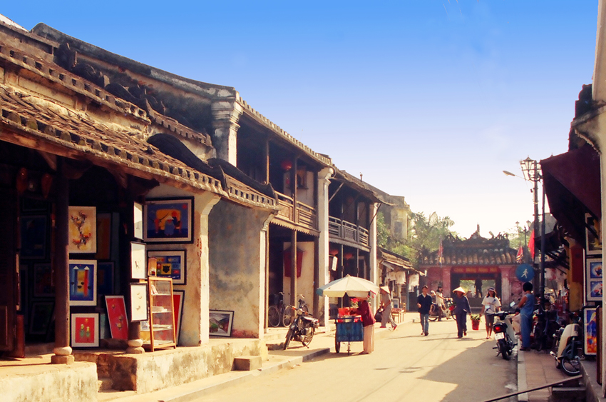

Lịch sử
Thành thị ở thế kỉ XVI- XVII
SGK/ 57

Slide 7

1/ Các thành thị lớn ở thế kỷ xvi - xvii

Slide 8

`
Em hiểu thế nào là thành thị?
Trung tâm chính trị, quân sự.
Thành thị ở giai đoạn này là
Nơi tập trung đông dân cư
Nơi có công nghiệp và thương nghiệp phát triển

Slide 9

`
Thành thị ở thế kỉ XVI -XVII
Ở thế kỉ XVI- XVII, nước ta có những thành thị nào nổi tiếng?
Thăng Long
(Hà Nội)
Phố Hiến
(Hưng Yên)
Hội An
(Quảng Nam)

Slide 10
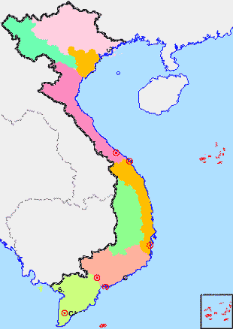
`
Quan sát và xác định vị trí của 3 thành thị Thăng Long, Phố Hiến, Hội An trên lược đồ.
Trung
Quốc
Thăng Long
Thăng Long
Phố Hiến
Phố Hiến
Lào
Vịnh Bắc Bộ
S. Gianh
Hội An
Thành thị nào nằm ở Đàng Ngoài và thành thị nào nằm ở Đàng Trong?
Thái Lan
Hội An
Cam-pu-chia
LƯỢC ĐỒ CÁC THÀNH THỊ VIỆT NAM THẾ KỈ XVI- XVII

Slide 11
`
Thành thị ở thế kỉ XVI -XVII
Thăng Long
(Hà Nội)
Phố Hiến
(Hưng Yên)
Hội An
(Quảng Nam)
Đàng Ngoài
Đàng Trong

Slide 12
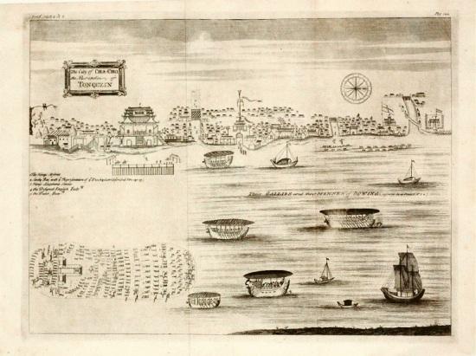
`
Chu Thị Soa – Đà nẵng
Hình 1: Một góc Thăng Long ở thế kỉ XVI- XVII (tranh cổ)

Slide 13
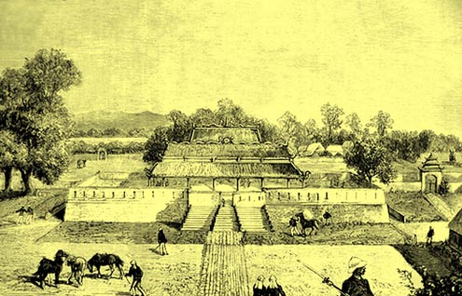
Cảnh Thăng Long xưa ( Hà Nội ngày nay)

Slide 14
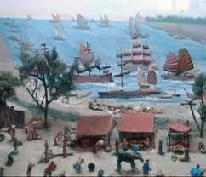
`
Phố Hiến ở thế kỉ XVI- XVII

Slide 15
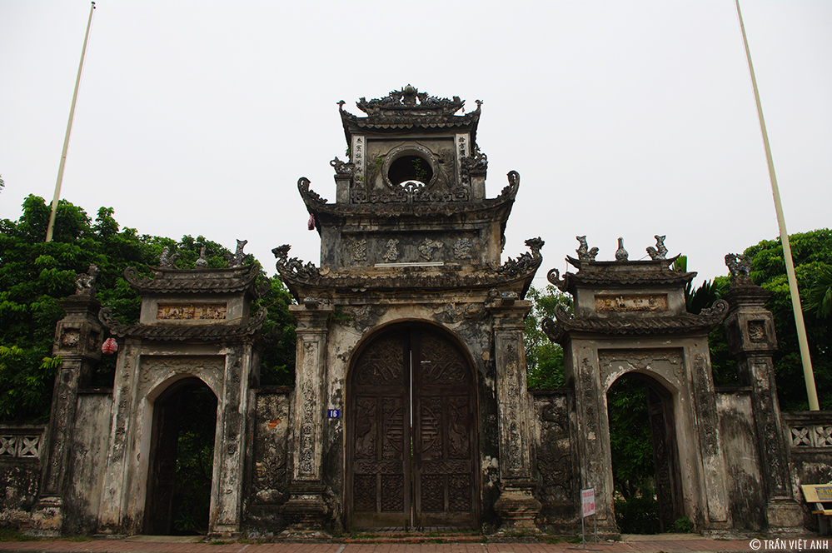
Phố Hiến

Slide 16
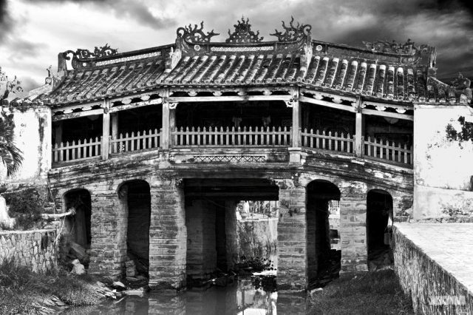
Chùa Cầu ở Hội An

Slide 17

`
Dựa vào các thông tin ở SGK
Hoàn thành thông tin phiếu học tập sau:
 | Thăng Long | Phố Hiến | Hội An
Dân cư
Quy mô thành thị
Hoạt động buôn bán
Thành thị
Đặc điểm

Slide 18
Thành thị
 | Thăng Long | Phố Hiến | Hội An
Số dân |  | Các cư dân từ nhiều nước đến ở. | Các nhà buôn Nhật Bản cùng một số cư dân địa phương lập nên thành thị này
Quy mô thành thị |  |  | Phố cảng đẹp nhất, lớn nhất ở Đàng Trong.
Hoạt động buôn bán |  | Nơi buôn bán tấp nập.
Đặc điểm
Đông dân hơn nhiều thành thị ở châu Á.
Lớn bằng thị trấn ở một số nước châu Á.
Trên 2000 nóc nhà
Thuyền bè ghé bờ khó khăn.
Ngày phiên chợ, người đông đúc, buôn bán tấp nập. Nhiều phố phường
Thương nhân ngoại quốc thường lui tới buôn bán.

Slide 19

2/ Sự phát triển của các
Thành thị ở thế kỉ xvi-xvii

Slide 20
`
Theo em, cảnh hoạt động buôn bán sôi động ở các thành thị nói lên điều gì về tình hình kinh tế nước ta thời đó?
Qua hoạt động buôn bán nói lên tình hình kinh tế nước ta thời đó rất phát triển, đặc biệt là nông nghiệp, tiểu thủ công nghiệp và thương nghiệp, tạo ra nhiều sản phẩm để trao đổi, mua bán.

Slide 21
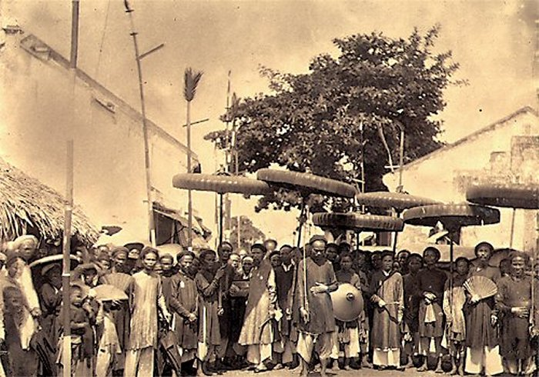
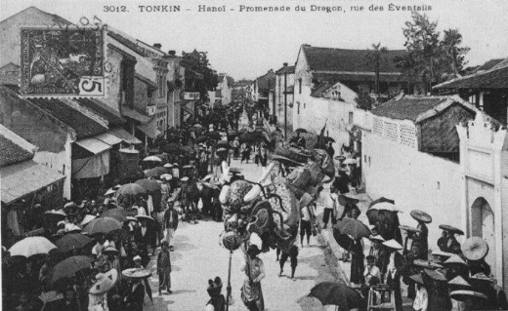
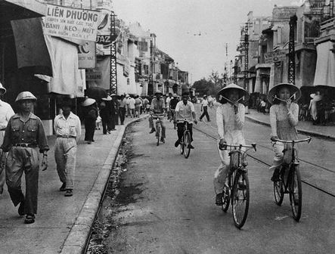
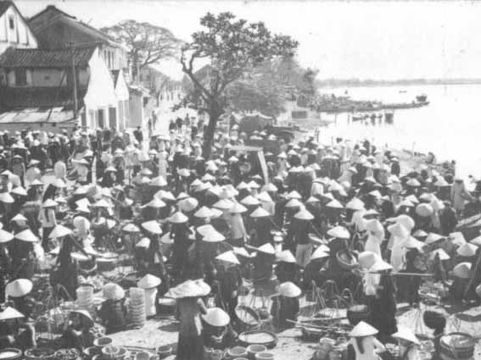

Cảnh dân cư đông đúc ở thế kỉ XVI-XVII
`
Chu Thị Soa – Đà nẵng

Slide 22
`
Em có nhận xét gì về dân số của các thành thị nước ta ở thế kỉ XVI- XVII?
Dân số của các thành thị ở nước ta thế kỉ XVI- XVII rất
đông đúc, có cả dân trong nước và khách nước ngoài.

Slide 23
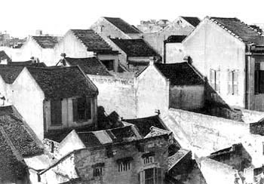
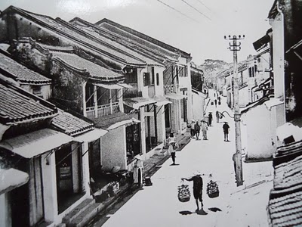
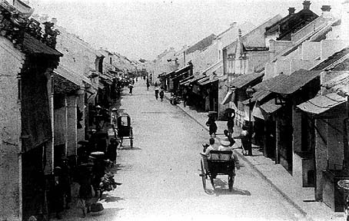
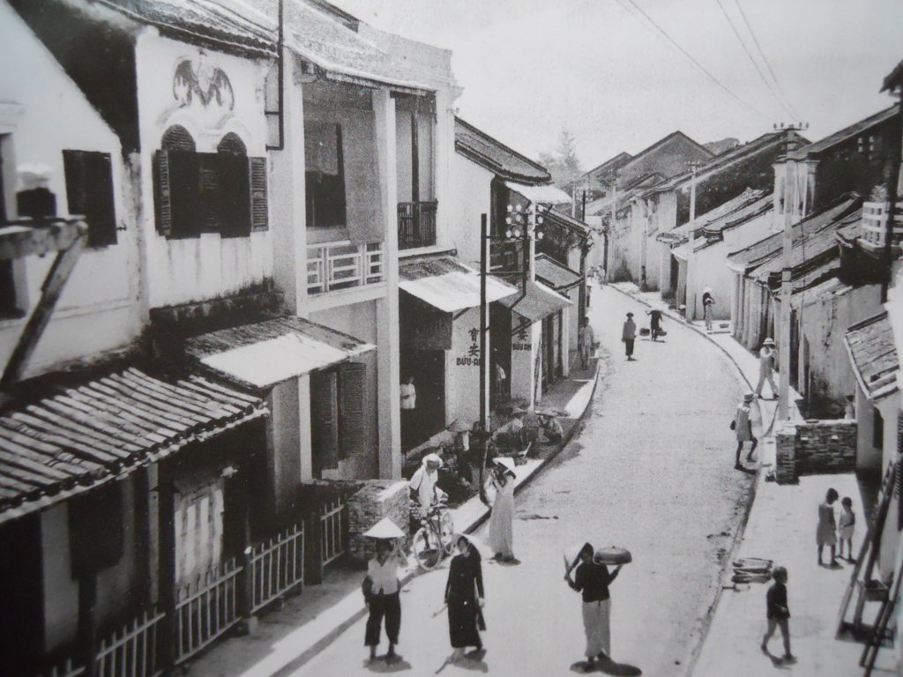
Cảnh nhà cửa đường phố ở thế ki XVI-XVII
`
Chu Thị Soa – Đà nẵng

Slide 24
`
Em có nhận xét gì về nhà cửa, đường phố của các thành thị nước ta thế kỉ XVI- XVII?
Các thành thị nước ta thế kỉ XVI- XVII:
Nhà cửa san sát, đường phố chật hẹp.

Slide 25
KẾT LUẬN
Tập trung đông người
Quy mô hoạt động và buôn bán rộng lớn, sầm uất.
Thành thị
nước ta lúc đó
Sự phát triển của thành thị phản ánh sự phát triển mạnh của nông nghiệp, tiểu thủ công nghiệp.

Slide 26

`
Ghi nhớ
- Vào thế kỉ XVI-XVII, một số thành thị ở nước ta trở nên phồn thịnh.
- Thăng Long, Phố Hiến, Hội An là những thành thị nổi tiếng thời đó.
Chu Thị Soa – Đà nẵng

Slide 27

DẶN DÒ
- Xem lại nội dung bài, học ghi nhớ/ 58.
Chuẩn bị bài: Bài 24:
Nghĩa quân Tây Sơn tiến ra
Thăng Long (năm 1786)- SGK/ 59

